Slide 1
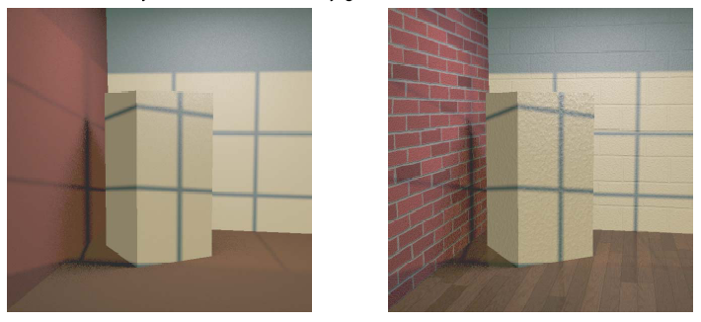
INFORMATICA GRAFICA – SSD ING-INF/05
Sistemi di elaborazione delle informazioni a.a. 2006/2007
LEZIONE PRATICA
OpenGL Graphics
Texture Mapping

Slide 2
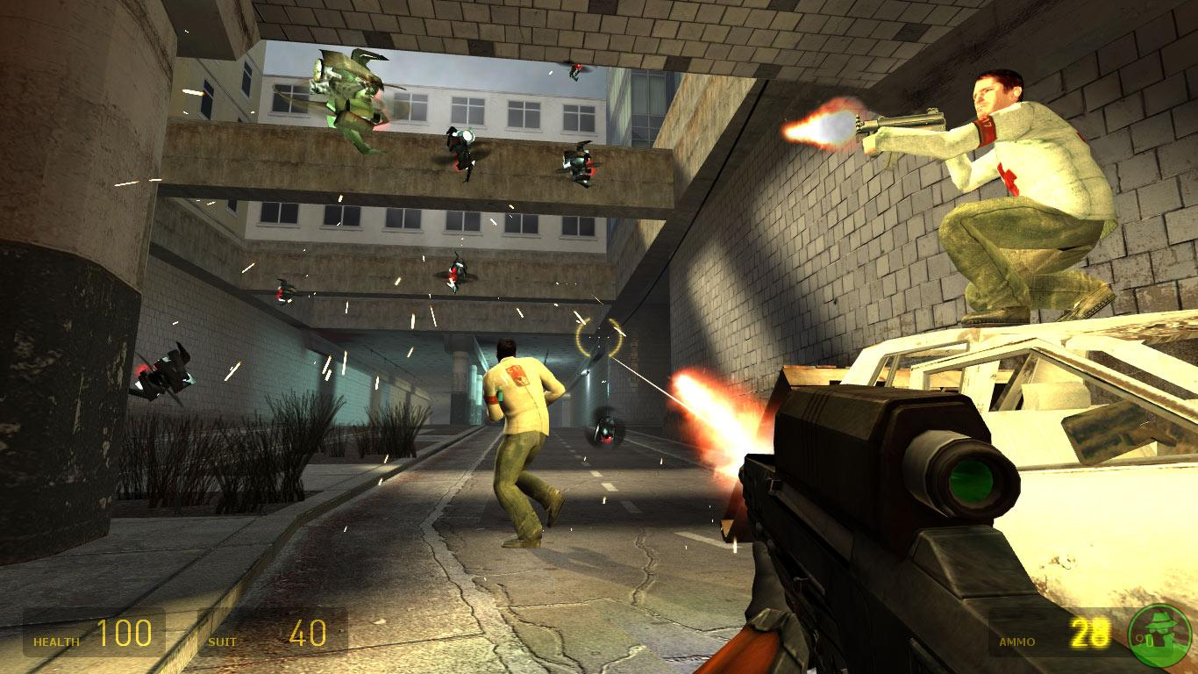
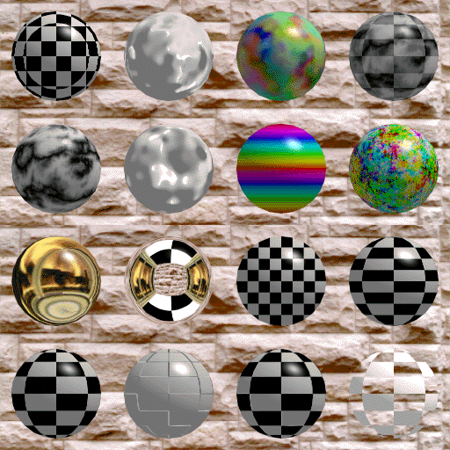
Texture Mapping
La “texture mapping” permette di migliorare il realismo della scena senza incrementare il numero di primitive geometriche
Le textures sono come una “pelle” che avvolgono le superfici
Il piu’ delle volte vengono utilizzate texture 2D. Ma esistono anche texture 1D e 3D.

Slide 3
Texture Format
In OpenGL le textures internamente in memoria devono essere salvate in formato raw RGB:
{RGB},{RGB},{RGB}…
E’ possibile specificare le texture direttamente nel codice o usare files esterni. Es PPM
PPM e’ un formato grafico perfetto per I nostri scopi. Infatti sono particolarmente semplici da trattare
Ad esempio per creare una scacchiera 4x4 :
-----------------------------------------------------
P3
4 4
255
255 255 255 255 255 255 0 0 0 0 0 0
255 255 255 255 255 255 0 0 0 0 0 0
0 0 0 0 0 0 255 255 255 255 255 255
0 0 0 0 0 0 255 255 255 255 255 255
-----------------------------------------------------
ASCII format

Slide 4
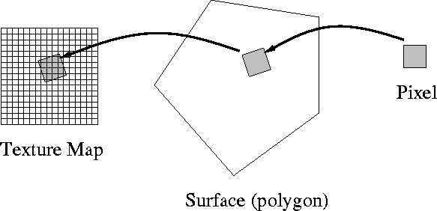
Basic Idea of Mapping
Le texture 2D vivono nello spazio 2D
  I punti sono parametrizzati nelle coordinate 2D (s,t)
E’ necessario definire il mapping dalle coordinate mondo 3D (x,y,z) alle coordinate texture 2D (s,t)
  == Per trovare il colore nella texture, prendi un punto (x,y,z) sulla superfice, mappalo in spazio texture e usa I colori nella look-up table delle texture
Es con I Polygoni OpenGL:
  Specifica le coordinate (s,t) per ogni vertice del poligono
  OpenGL interpola (s,t) per ogni altro punto del poligono automaticamente

Slide 5
Texture Interpolation
Il mapping e’ un generale espresso tramite due funzioni che hanno come parametri le coordinate mondo:
  s = s (x, y, z)
  t = t (x, y, z)
NOTA: linee dritte nello spazio mondo sono mappate in linee dritte nello spazio texture
t
s
Texture map
Triangle in world space

Slide 6
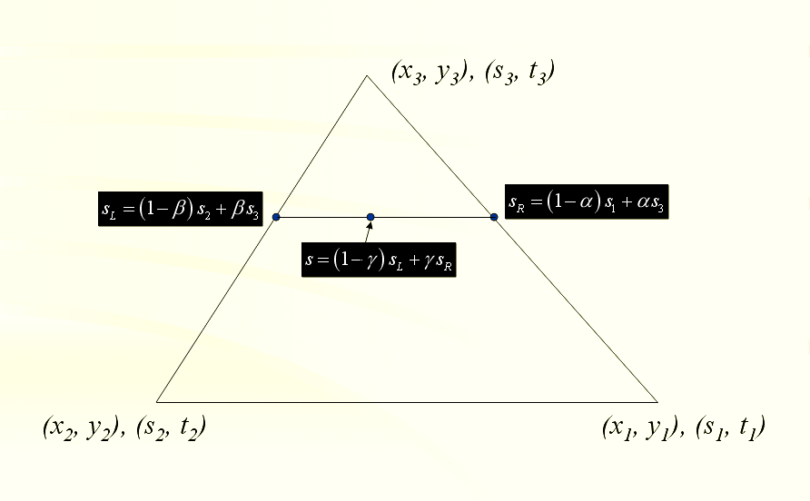
Interpolating Coordinates

Slide 7
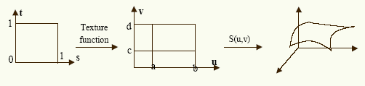
Curved Surface Texture Coordinates
Esempio complesso. Abbiamo uno superfice parametrica
S = {x(u, v), y(u, v), z(u, v)}
approssimata da una mesh poligonale
Come trovare il mapping delle coordinate nello spazio texture?

Slide 8
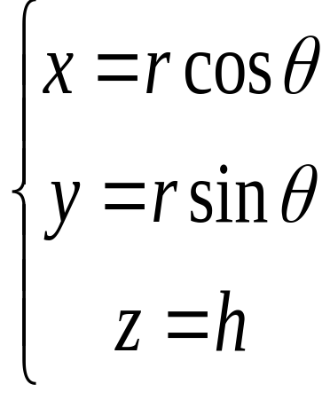
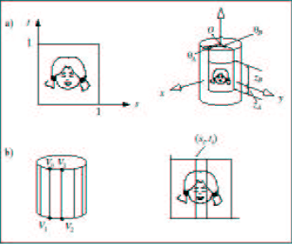
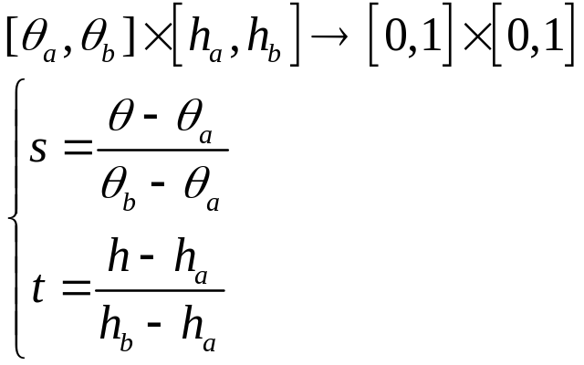
Cylindrical Surfaces
Parametric
form
Mapping function
Esempio, se voglio mappare tutto il cilindro:
[0,2PI]x[0,1]
S=(Teta-0)/(2PI-0)
T=(h-0)/(1-0)

Slide 9
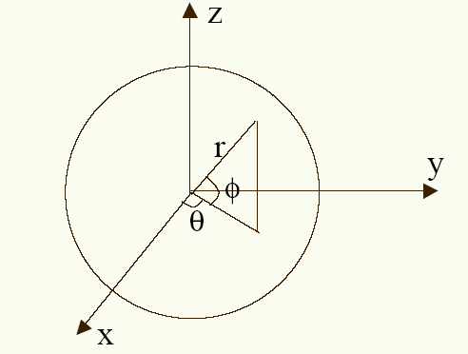
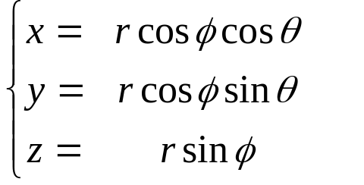

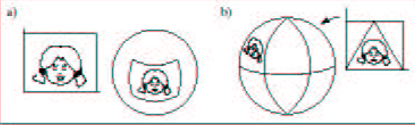
Spherical Surfaces
Parametric form
Linear Mapping
Esempio, se voglio mappare tutta la cilindro:
[ 0,2PI ] x [ -PI/2 , PI/2 ]
S = (Teta-0) / (2PI-0)=Teta/2PI
T = (h+PI/2) / (PI/2+PI/2)=0.5+h/PI

Slide 10
2D Texturing
Come abilitare il 2D Texturing:
  glEnable(GL_TEXTURE_2D)
Come definire una texture 2D
  glTexImage2D(GL_TEXTURE_2D, level, components, width, height, border, format, type, texels)
    Level number of the texture resolutions. For now = 0
    Components number of color components. (ex. 3 for RGB)
    width, height size of the texture map
    Border with (1) or without (0) border
    Format format of the texture data, e.g. GL_RGB
    Type data type of the texture data, e.g. GL_BYTE
    Textels pointer to the actual texture image data

Slide 11
2D Texturing
Texture objects memorizzano I dati delle texture in modo che possano essere utilizzate in ogni. OpenGL supporta piu’ texture objects.
Prima di tutto generare la texture map:
  glGenTextures(num, textureNames)
  num the number of texture objects identifiers to generate
  textureNames int array holding identifiers
Specificare che si vuole utilizzare, da adesso in poi, un certo texture object
  glBindTexture(target, identifier)
  Target can be GL_TEXTURE_1D, GL_TEXTURE_2D, or GL_TEXTURE 3D
  Identifier a texture object identifier
Es Se si vogliono usare “n” textures:
  glGenTextures(n,array);
  glBindTexture(GL_TEXTURE_2D,array[0]);glTexImage2d(…);
  glBindTexture(GL_TEXTURE_2D,array[1]);glTexImage2d(…);
  …
Nel GLUT redraw callback:
glBindTexture(GL_TEXTURE_2D,array[0]);…

Slide 12
Texture Coordinates
Ogni punto della superfice deve avere quindi delle coordinate texture (s, t)
Specifichiamo le texture coordinates solo per I vertici del poligono. OpenGL interpolerà I restanti punti interni.
Si usa la glTexCoord2f(s,t) per settare le coordinate texture. Es:
    glTexCoord2f(0.5f,0.5f);
    glVertex3f(x,y,z);

Slide 13
1D and 3D Textures
1D textures possono essere considerate come texture 2D con altezza pari a 1.
  glTexImage1D(GL_TEXTURE_1D, level, components, width, border, format, type, texels)
3D textures possono essere considerate come stack di 2D textures. Sono spesso utilizzate per il medical imaging:
  glTexImage3D(GL_TEXTURE_3D, level, components, width, height, depth, border, format, type, texels)

Slide 14
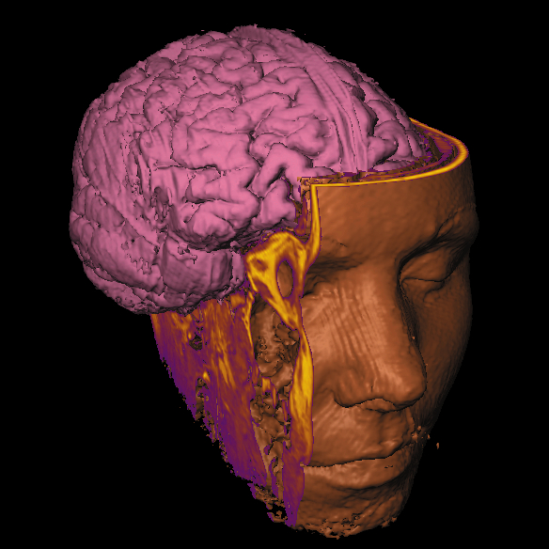
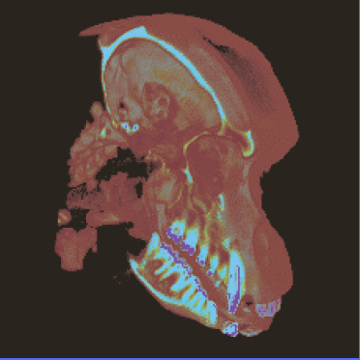
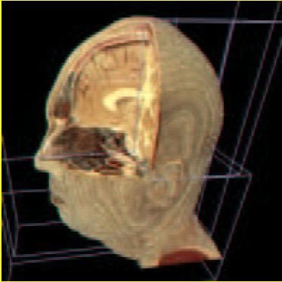
3D Texturing Examples

Slide 15
Texture Filtering
glTexParameteri(GL_TEXTURE_2D, pname, param)
Specifica “COME” applicare una texture
Es Un pixel puo’ corrispondere ad una frazione di un solo texel o ad un insieme di texel nella texture map.
  Magnification: un pixel meno di un texel
    glTexParameteri(GL_TEXTURE_2D,GL_TEXTURE_MAG_FILTER, type);
      Es prendi il texel piu’ vicino NEAREST
      O fai interpolazione dei texel or GL_LINEAR
  Minification: un pixel piu’ di un texel
    glTexParameteri(GL_TEXTURE_2D, GL_TEXTURE_MIN_FILTER, type);
      Es fai interpolazione dei texel che occupa GL_LINEAR

Slide 16
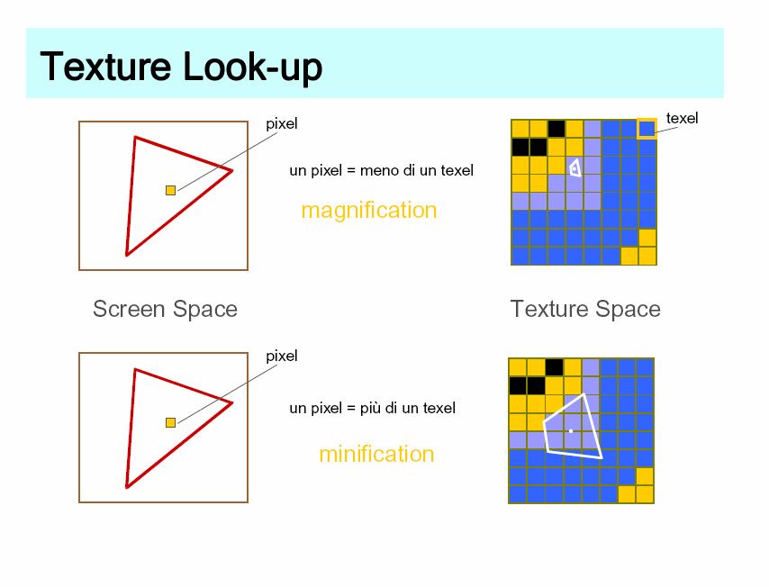
Texture Filtering

Slide 17
Texture Functions
glTexEnvi(GL_TEXTURE_ENV,GL_TEXTURE_ENV_MODE, mode);
Come I colori della texture map sono utilizzati per modificare I colori nel frame buffer
mode:
GL_DECAL replace pixel color with texture color
GL_BLEND C = C_{f}(1-C_{t}) + C_{c}C_{t},
  C_{f} is the pixel color, C_{t} is the texture color,
  C_{c} is some constant color
GL_MODULATE C = C_{f}C_{t}
Esempio: Se e’ attivo il lighting abbiamo bisogno che la texture appaia piu’ o meno chiara a seconda dell’illuminazione
(1) Crea un poligono, accendi le luci e illuminaloy
(2) glTexEnvi(GL_TEXTURE_2D, GL_TEXTURE_ENV_MODE, GL_MODULATE)
(3) In questo modo il colore della texture e’ moltiplicato con il colore della superfice (con illuminazione) ed ho l’effetto voluto

Slide 18
Boundaries
Le texture sono definite nel dominio (0,0) -> (1,1) domain.
Cosa succede se un punto ha coordinate texture fuori questo dominio?
Repeat. Le coordinate texture sono ripetute.
  glTexParameteri(GL_TEXTURE_2D, GL_TEXTURE_WRAP_S, GL_REPEAT)
  glTexParameteri(GL_TEXTURE_2D, GL_TEXTURE_WRAP_R, GL_REPEAT)
Clamp to Edge. Le coordinate texture sono troncate ad un valore valido
  glTexParameteri(GL_TEXTURE_2D, GL_TEXTURE_WRAP_S, GL_CLAMP)
  glTexParameteri(GL_TEXTURE_2D, GL_TEXTURE_WRAP_R, GL_CLAMP)
Border color. E’ possibile specificare un colore del bordo.
  glTexParameterfv(GL_TEXTURE_2D, GL_TEXTURE_BORDER_COLOR, R,G,B,A)

Slide 19
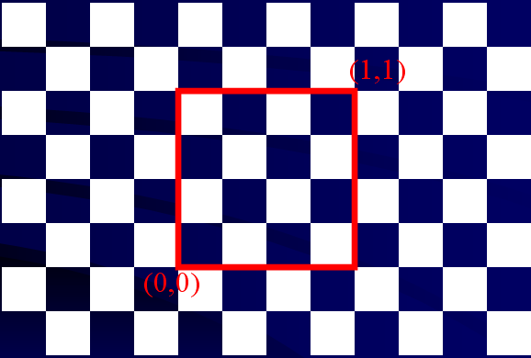
Repeat e Border Color

Slide 20
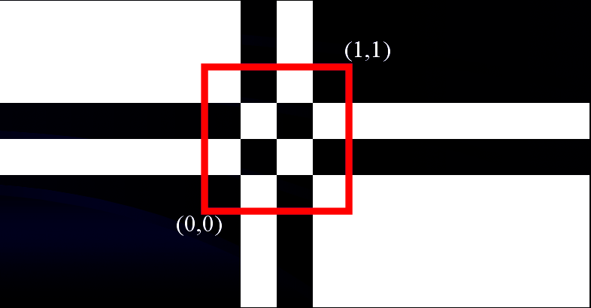
Clamp e Border Color

Slide 21
Only Border Color
(1,1)
(0,0)

Slide 22
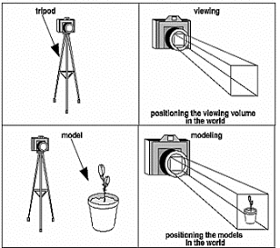
Richiamo: viewing transformations
Posiziona la macchina fotografica
Piazzare il cavalletto
(3) Punta la macchina fotografica
Per navigare nella scena (fly through) si puo’ semplicemente usare:
gluLookAt( eye_{x}, eye_{y}, eye_{z},aim_{x}, aim_{y}, aim_{z}, up_{x}, up_{y}, up_{z} )
up vector determina l’orientamento

Slide 23
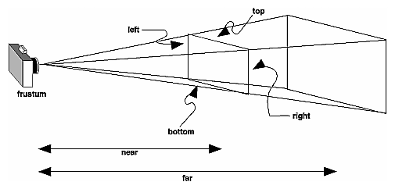
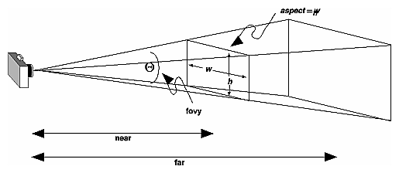
Richiamo: Projection Transformation
  glFrustum( left, right, bottom, top, zNear, zFar )
gluPerspective( fovy, aspect, zNear, zFar )

Slide 24
Esempio: textures.c
Posso sempre definire le textures staticamente
/* Texture Dimensions */
int texwidth = 4, texheight = 4;
/* Texture data */
unsigned char texdata[]=
{
255,255,255, 255,255,255, 0, 0, 0, 0, 0, 0,
255,255,255, 255,255,255, 0, 0, 0, 0, 0, 0,
0, 0, 0, 0, 0, 0, 255,255,255, 255,255,255,
0, 0, 0, 0, 0, 0, 255,255,255, 255,255,255
};

Slide 25
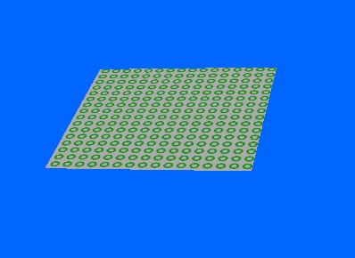
Esempio: textures.c
int main(int argc, char **argv){
[…]
makeFloorTexture();
glutMainLoop();
return 0;
}
void makeFloorTexture(void){
GLubyte floorTexture[16][16][3];
GLubyte *loc;
int s, t;
loc = (GLubyte*) floorTexture;
for (t = 0; t < 16; t++) {
for (s = 0; s < 16; s++) {
if (circles[t][s] == 'x') {
loc[0] = 0x1f;loc[1] = 0x8f;loc[2] = 0x1f;
} else
loc[0] = loc[1] = loc[2] =0xaa;
loc += 3;
}
}
glTexParameteri(GL_TEXTURE_2D, GL_TEXTURE_MIN_FILTER, GL_LINEAR);
glTexImage2D(GL_TEXTURE_2D, 0, 3, 16, 16, 0,GL_RGB, GL_UNSIGNED_BYTE,floorTexture);
}
static char *circles[] =
{
"....xxxx........",
"..xxxxxxxx......",
".xxxxxxxxxx.....",
".xxx....xxx.....",
"xxx......xxx....",
"xxx......xxx....",
"xxx......xxx....",
"xxx......xxx....",
".xxx....xxx.....",
".xxxxxxxxxx.....",
"..xxxxxxxx......",
"....xxxx........",
"................",
"................",
"................",
"................",
};
run

Slide 26
Esempio: textures.c
static void redraw(void)
{
glClearColor(0,0.4,1,1);
glClear(GL_COLOR_BUFFER_BIT | GL_DEPTH_BUFFER_BIT);
glPushMatrix();
glRotatef(anglex, 1.0, 0.0, 0.0);
glRotatef(angley, 0.0, 1.0, 0.0);
glColor3f(1,1,1);
glEnable(GL_TEXTURE_2D);
glBegin(GL_QUADS);
glTexCoord2f( 0.0, 0.0);glVertex3f(-1,-1,0);
glTexCoord2f( 0.0, 16.0);glVertex3f(+1,-1,0);
glTexCoord2f(16.0, 16.0);glVertex3f(+1,+1,0);
glTexCoord2f(16.0, 0.0);glVertex3f(-1,+1,0);
glEnd();
glDisable(GL_TEXTURE_2D);
glPopMatrix();
glutSwapBuffers();
}

Slide 27

PPM conversion. Esempio: texture2.c
Per convertire un file generico in PPM:
(1) Usare il programma xv in Linux/MacOsX. Aprire il file da convertire
(2) Cliccare il tasto destro e scegli “Save”
(3) Seleziona PPM come formato (raw = P6, ascii = P3 better!)
Da C questo e’ il codice per caricare il PPM:
FILE *f; /* File pointer */
char temp[100]; /* to store a single line */
char img_type; /* Temporary Storage */
int texwidth, texheight; /* Texture Dimensions */
unsigned char *texdata; /* Texture data */
int val;
f=fopen("texture.ppm","r"); /* Open the file */
do {fgets(temp,100,f);} while (temp[0]=='#'); /* skip comments */
run

Slide 28
Esempio: texture2.c
img_type = temp[1]; /* Store the PPM type */
do {fgets(temp,100,f);} while (temp[0]=='#'); /* skip comments */
sscanf(temp,"%d %d",&texwidth,&texheight); /* Store Dimensions */
do {fgets(temp,100,f);} while (temp[0]=='#'); /* skip comments*/
texdata=(char*) malloc (sizeof(char)*texwidth*texheight*3);
/* Read image */
if (img_type == '6') /* what kind? */
fread(texdata,sizeof(char)*3,texwidth*texheight,f);
else if(img_type == '3')
{
for(i=0;i<texwidth*texheight*3;i++)
fscanf(f,”%d”,&val); texdata[i]=val;
}
fclose(f); /* Close File */
-----------------------------------------------------
P3
4 4
255
255 255 255 255 255 255 0 0 0 0 0 0
255 255 255 255 255 255 0 0 0 0 0 0
0 0 0 0 0 0 255 255 255 255 255 255
0 0 0 0 0 0 255 255 255 255 255 255
-----------------------------------------------------

Slide 29
Esempio: texture2.c
static void redraw(void)
{
glClearColor(0,0.4f,1,1);
glClear(GL_COLOR_BUFFER_BIT | GL_DEPTH_BUFFER_BIT);
glPushMatrix();
glRotatef(anglex, 1.0, 0.0, 0.0);
glRotatef(angley, 0.0, 1.0, 0.0);
glColor3f(1,1,1);
glEnable( GL_TEXTURE_2D );
glBegin(GL_QUADS);
glTexCoord2f(0.0, 0.0);glVertex3f(-1,-1,0);
glTexCoord2f(0.0, 1.0);glVertex3f(+1,-1,0);
glTexCoord2f(1.0, 1.0);glVertex3f(+1,+1,0);
glTexCoord2f(1.0, 0.0);glVertex3f(-1,+1,0);
glEnd();
glDisable( GL_TEXTURE_2D );
glPopMatrix();
glutSwapBuffers();
}

Slide 30
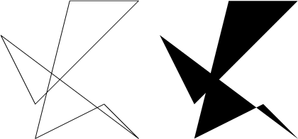
Esempio : tessellation.c
Tessellation:= per visualizzare poligoni non convessi o poligoni contententi buchi e’ necessario triangolare il poligono.
Quindi suddivido il poligono in poligoni convessi.
Questa operazione e’ detta tessellazione.
GLU fornisce delle funziooni che effettuano la tesselation.

Slide 31
Esempio : tessellation.c
Alloca un nuovo oggetto GLU tessellation :
GLUtesselator *tess = gluNewTess();
2. Assigna I callback in relazione agli eventi:
gluTessCallback (tess, GLU_TESS_BEGIN , tcbBegin);
gluTessCallback (tess, GLU_TESS_VERTEX, tcbVertex);
gluTessCallback (tess, GLU_TESS_END , tcbEnd);
3. Se la primitiva geometrica e’ del tipo self-intersecting bisogna specificare un callback per la creazione dei nuovi vertici:
gluTessCallback (tess, GLU_TESS_COMBINE, tcbCombine);

Slide 32
Esempio: tesselation
Esempio : tessellation.c
4. Comunicare a GLU l’oggetto geometrico complesso:
GLdouble data[numVerts][3];
gluTessBeginPolygon (tess, NULL);
for (i=0; i<sizeof(data)/(sizeof(GLdouble)*3);i++)
gluTessVertex (tess, data[i], data[i]);
gluEndPolygon (tess);
5. Nel tuo callback chiava le apposite funzioni OpenGL:
void tcbBegin (GLenum prim) { glBegin (prim); }
void tcbVertex (void *data) { glVertex3dv ((GLdouble *)data); }
void tcbEnd () { glEnd (); }

Slide 33
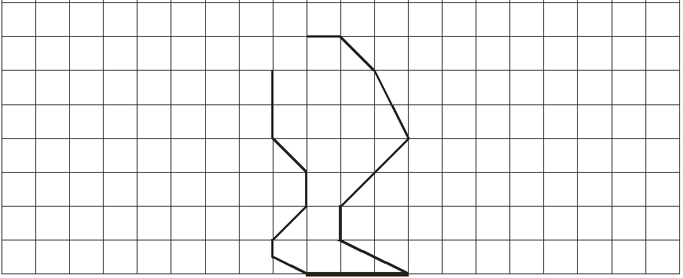
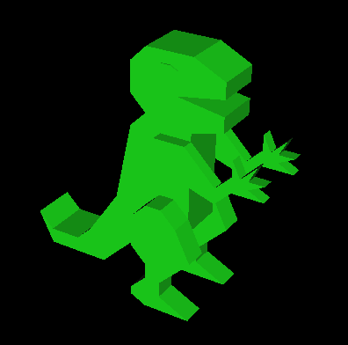
Esempio : tessellation.c
GLdouble bodyWidth = 3.0;
GLfloat body[][2] = { … };
GLfloat arm[][2] = { … };
GLfloat eye[][2] = { … };
static GLfloat leg[][2] = {
{8, 6}, {8, 4}, {9, 3}, {9, 2}, {8, 1}, {8, 0.5}, {9, 0},
{12, 0}, {10, 1}, {10, 2}, {12, 4}, {11, 6}, {10, 7}, {9, 7} };
(8,6)
(8,4)
(9,3)
(9,2)
run

Slide 34
Esempio : tessellation.c
int main(int argc, char **argv)
{
[…]
tobj = gluNewTess();
gluTessCallback(tobj, GLU_BEGIN, glBegin);
gluTessCallback(tobj, GLU_VERTEX, glVertex2fv); /* semi-tricky */
gluTessCallback(tobj, GLU_END, glEnd);
glShadeModel(GL_FLAT);
glLightModeli(GL_LIGHT_MODEL_LOCAL_VIEWER, 1);
glLightfv(GL_LIGHT0, GL_DIFFUSE, lightColor);
glEnable(GL_LIGHT0);
glEnable(GL_LIGHTING);
glMaterialfv(GL_FRONT, GL_DIFFUSE, skinColor);
[…]
}

Slide 35
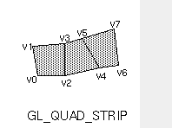
Esempio : tessellation.c
void extrude(GLfloat data[][2], unsigned int dataSize,GLfloat thickness)
{
GLdouble vertex[3], dx, dy, len;
int i;
int numpoints = dataSize / (2 * sizeof(GLfloat));
/* bordi che congiungono la faccia base e quella estrusa */
glFrontFace(GL_CW);
glBegin( GL_QUAD_STRIP );
for (i = 0; i <= numpoints; i++)
{
Glfloat x = data[i % numpoints][0] , xnext =data[(i + 1) % numpoints][0];
Glfloat y = data[i % numpoints][1] , ynext = data[(i + 1) % numpoints][1];
glVertex3f(x,y, 0.0 );
glVertex3f(x,y, thickness);
dx = ynext- y;
dy = x-xnext;
len = sqrt(dx * dx + dy * dy);
glNormal3f(dx / len, dy / len, 0.0);
}
glEnd();
Normale= y1-y0 , -(x1-x0)
X1,y1
X0,y0
z
y
x

Slide 36
Esempio : tessellation.c
/* faccia base non estrusa */
glFrontFace(GL_CW);
glNormal3f(0.0, 0.0, -1.0);
gluBeginPolygon(tobj);
for (i = 0; i < numpoints; i++)
{
vertex[0] = data[i][0];
vertex[1] = data[i][1];
vertex[2] = 0;
gluTessVertex(tobj, vertex, data[i]);
}
gluEndPolygon(tobj);
/* faccia base estrusa di tickness */
glPushMatrix();
glTranslatef(0.0, 0.0, thickness);
glFrontFace(GL_CCW);
glNormal3f(0.0, 0.0, 1.0);
gluBeginPolygon (tobj);
for (i = 0; i < numpoints; i++)
{
vertex[0] = data[i][0];
vertex[1] = data[i][1];
vertex[2] = 0;
gluTessVertex(tobj, vertex, data[i]);
}
gluEndPolygon(tobj);
glPopMatrix();
z
Se voglio risparmiare
Una push matrix?
y
x

Slide 37
Esempio : tessellation.c
static void redraw(void){
[…]
glTranslatef(-6, -5, +bodyWidth / 2-3);
  extrude( body , sizeof(body) , bodyWidth);
  glTranslatef(0.0, 0.0, bodyWidth);
    extrude( arm , sizeof(arm) , bodyWidth / 4);
    extrude( leg , sizeof(leg) , bodyWidth / 2);
    glTranslatef(0.0, 0.0, -bodyWidth - bodyWidth / 4);
      extrude( arm , sizeof(arm) , bodyWidth / 4);
      glTranslatef(0.0, 0.0, -bodyWidth / 4);
        extrude( leg , sizeof(leg) , bodyWidth / 2);
        glTranslatef(0.0, 0.0, bodyWidth / 2 - 0.1);
        extrude( eye , sizeof(eye) , bodyWidth + 0.2);
[…]

